Slide 1
Fyziologický význam klidového membránového napětí
Buňky jej užívají k regulaci svých fyziologických funkcí k nimž patří:
propustnost membrán svalových a nervových buněk pro ionty
intracelulární uvolňování vápníku pro svalovou kontrakci
uvolňování nervových přenašečů v nervovém systému

Slide 2
AKČNÍ POTENCIÁL (AP)
Podrážděním vzrušivých buněk (svalových nebo nervových) se klidové membránové napětí může změnit v AKČNÍ napětí
AP vzniká podle zákona: „vše nebo nic“
- k jeho vzniku je potřeba dostatečně silného podnětu (tzv. nadprahový podnět)
- jeho další šíření probíhá bez ztráty jeho velikosti

Slide 3
Klidové napětí:
na membráně buňky za klidových podmínek
uvnitř buňky je záporný náboj, na povrchu buňky je kladný náboj
klidové
napětí
klidové
napětí
akční
potenciál
napětí na membráně (mV)
+20 až 30 mV
překmit do kladného napětí
buňka je nepropustná pro Na+
uvnitř buňky je větší koncentrace K+, mimo buňku je větší koncentrace Na+
koncentrace K+ uvnitř je menší než koncentrace Na+ vně
  → záporný náboj uvnitř buňky
+
0 mV
0
-
klidový
potenciál
klidový
potenciál
akční
potenciál
-55 mV práh
-90 až -70 mV
0
1
2
čas (ms)

Slide 4
Akční potenciál (AP)
Pokud je překročena prahová hodnota napětí (-55 mV), vzniká na membráně akční potenciál
Fáze depolarizace
  otevírají se napěťově řízené kanály pro Na+
  Na+ velmi rychle vstupuje do buňky
Zákon vše nebo nic – nepřekročí-li se práh, žádný AP, překročí-li se práh – vzniká AP
depolarizace
repolarizace
hyperpolarizace
napětí na membráně (mV)
+20 až 30 mV
+
překmit do kladného napětí
miriam.nyvltova@med.muni.cz
0 mV
0
-
klidový
potenciál
klidový
potenciál
akční
potenciál
Fáze repolarizace
kanály pro Na+ jsou znovu zavřeny (velmi rychle se inaktivují)
Otevírají se K+ kanály, K+ vystupuje z buňky
Na+/K+ pumpou je Na+ pumpován ven, K+ dovnitř
Napětí se dostává zpět ke klidovým hodnotám
-55 mV práh
-90 až -70 mV
0
1
2
čas (ms)

Slide 5
AKČNÍ NAPĚTÍ
Na⁺
+ + + + + + - - - - - - - - - + + + +
gNa
(E-E_{K})
Koncentrační spád
- - - - - - - - + + + + + + + - - - - -
Elektrický spád
Depolarizace
Transpolarizace
K⁺
Repolarizace
(Hyperpolarizace)

Slide 7
Fyziologický význam akčního potenciálu
změnou klidového membránového potenciálu v akční potenciál se:
kódují a přenášejí informace v živých systémech (nervová soustava)
spouští se svalová kontrakce (svalstvo)

Slide 9
Nervový systém - hlavní funkce
Přijímání, zpracování a ukládání informací, které přicházejí z vnitřního, ale i vnějšího prostředí
Tyto informace využije pro řízení (regulaci) a vzájemnou koordinaci činnosti jednotlivých orgánových systémů
Takto jsou zabezpečeny:
  funkční jednota živého organismu jako celku
  schopnost přizpůsobovat se změnám vnějšího prostředí

Slide 10
Stavba nervové soustavy
•Neurony
–Příjem, integrace a šíření informace
•Neuroglie (astrocyty, oligodendrocyty, mikroglie, ependymální buňky)
–Podpůrná činnost
•Počet neuronů cca. 100 miliard
•Poměr neuron/glie
–1/10 - 50 (Principles of Neural Science, 4th ed., 2012)
–1/1 (Nolte s Human Brain, 7th ed., 2015)
Díky hematoencefalické bariéře a podpůrné činnosti neuroglie je udržována homeostáza
ve velmi úzkém rozmezí
Vysoký stupeň organizace CNS a regulace umožňuje žít neuronům po celý život jedince!
BuŶěčŶá speĐializaĐe vede u ŵŶohoďuŶěčŶýĐh orgaŶisŵů ke
Mozek
Bohatě
BuŶěčŶá speĐializaĐe vede u ŵŶohoďuŶěčŶýĐh orgaŶisŵů ke
Mozek
Bohatě
–
–
•
•
•
•
MeŶiŶgeálŶí
MeŶiŶgeálŶí
https://sisu.ut.ee/histology/meninges
https://sisu.ut.ee/histology/meninges
CirkuŵveŶtrikulárŶí
CirkuŵveŶtrikulárŶí
CeŶtrálŶí Ŷervový systéŵ
CeŶtrálŶí Ŷervový systéŵ
MeŶiŶgeálŶí a heŵatolikvorová
MeŶiŶgeálŶí a heŵatolikvorová
HeŵatoeŶĐefaliĐká ďariéra
HeŵatoeŶĐefaliĐká ďariéra
HeŵatoeŶĐefaliĐká ďariéra
HeŵatoeŶĐefaliĐká ďariéra
NitroleďŶí
NitroleďŶí
Kompartmentalizace
Kompartmentalizace
Mozkové pleŶy
Mozkové pleŶy
kompartment
ďariéra
orgáŶy
kompartment
ďariéra
orgáŶy
•
•
•
•
VysoĐe orgaŶizovaŶá ďariéra
VysoĐe orgaŶizovaŶá ďariéra
Velŵi speĐifiĐká oďlast
Velŵi speĐifiĐká oďlast
•
•
•
•
•
•
2
2
EŶdotel ;Ŷízká propustŶost díky
EŶdotel ;Ŷízká propustŶost díky
zonlua occludens)
zonlua occludens)
kompartmentalizaci
vaskularizovaŶé
kompartmentalizaci
vaskularizovaŶé
Ŷa růzŶýĐh úrovŶíĐh
Ŷa růzŶýĐh úrovŶíĐh
•
•
Likvor
Likvor
•
•
KostŶí oďal
KostŶí oďal
–
–
Lamina basalis
Lamina basalis
•
•
Krev ;v ĐéváĐhͿ
Krev ;v ĐéváĐhͿ
–
–
Astrocyty
Astrocyty
•
•
–
–
•
•
Tkáňová úroveň
Tkáňová úroveň
ModifikovaŶá
ModifikovaŶá
BuŶěčŶý podklad Ŷervového
BuŶěčŶý podklad Ŷervového
Pleny
Pleny
systéŵu
systéŵu
CPP = MAP - ICP
•
CPP = MAP - ICP
•
OrgáŶová úroveň
Systéŵová úroveň
OrgáŶová úroveň
Systéŵová úroveň
kompartmenty
kompartmenty
•
•
•
•
•
•
•
•
IŶtrakraŶiálŶí tlak ;ICPͿ tlak v
Ŷitroleďí
CereďrálŶí perfusŶí tlak ;CPPͿ
tlakový gradieŶt díky kteréŵu teče
krev do mozku
heŵatoeŶĐefaliĐká
ďariéra
Senzory
Sekrece
IŶtrakraŶiálŶí tlak ;ICPͿ tlak v
Ŷitroleďí
CereďrálŶí perfusŶí tlak ;CPPͿ
tlakový gradieŶt díky kteréŵu teče
krev do mozku
heŵatoeŶĐefaliĐká
ďariéra
Senzory
Sekrece
JedŶotlivé
VlastŶosti/složeŶí oďsahu jedŶotlivýĐh koŵpartŵeŶtů
velŵi liší
JedŶotlivé
VlastŶosti/složeŶí oďsahu jedŶotlivýĐh koŵpartŵeŶtů
velŵi liší
–
–
–
–
jsou od seďe odděleŶy ďariéraŵi
jsou od seďe odděleŶy ďariéraŵi
se
•
se
•
Likvor
Bariéry vůči likvorovéŵu a
iŶtravaskulárŶíŵu
Likvor
Bariéry vůči likvorovéŵu a
iŶtravaskulárŶíŵu
kompartmentu
Heŵatolikvorová
kompartmentu
HeŵatoeŶĐefaliĐká
Heŵatolikvorová
HeŵatoeŶĐefaliĐká
–
–
–
–
–
IŶtrakraŶiálŶí tlak
–
IŶtrakraŶiálŶí tlak
CereďrálŶí perfúzŶí
tlak
StředŶí arteriálŶí tlak
CereďrálŶí perfúzŶí
tlak
http://edublog.amdsb.ca/
StředŶí arteriálŶí tlak
https://sisu.ut.ee/histology/meninges
http://edublog.amdsb.ca/
FSM (basic artwork: wikimedia commons)
https://sisu.ut.ee/histology/meninges
FSM (basic artwork: wikimedia commons)
https://upload.wikimedia.org/wikipedia/commons/1/12/Blood_vessels_brain_e
https://upload.wikimedia.org/wikipedia/commons/1/12/Blood_vessels_brain_e
http://www.corpshumain.ca/en/Cerveau3_en.php
http://www.corpshumain.ca/en/Cerveau3_en.php
http://www.neuros.org/index.php?option=com_photos&view=photos&oid=hafizb
http://www.neuros.org/index.php?option=com_photos&view=photos&oid=hafizb
http://edutoolanatomy.wikispaces.com
http://edutoolanatomy.wikispaces.com
nglish.jpg
ilal
http://edutoolanatomy.wikispaces.com
http://edutoolanatomy.wikispaces.com
nglish.jpg
ilal
http://www.control.tfe.umu.se
http://www.control.tfe.umu.se

Slide 11
Regulační povaha nervového systému
Regulace - ve fyziologii rozeznáváme
základní 2 typy regulací
– Nervová
– Humorální (hormonální)
http://biology.about.com/od/anatomy/p/Hypothalamus.htm
Centrální nervový systém je součástí nervové regulace
a významně ovlivňuje i regulaci hormonální

Slide 12
Stavba nervové soustavy
Nervový systém
Centrální nervový systém
Periferní nervový systém
autonomní
(vegetativní)
mozek
páteřní mícha
somatický
(motorický)
sympatikus
parasympatikus
+ enterický
https://userscontent2.emaze.com/images/be175f0a-afae-4d7c-944c-f6376cf09fba/60c3e8a3-a6b9-4a3d-943d-1841136a9ccf.png

Slide 13
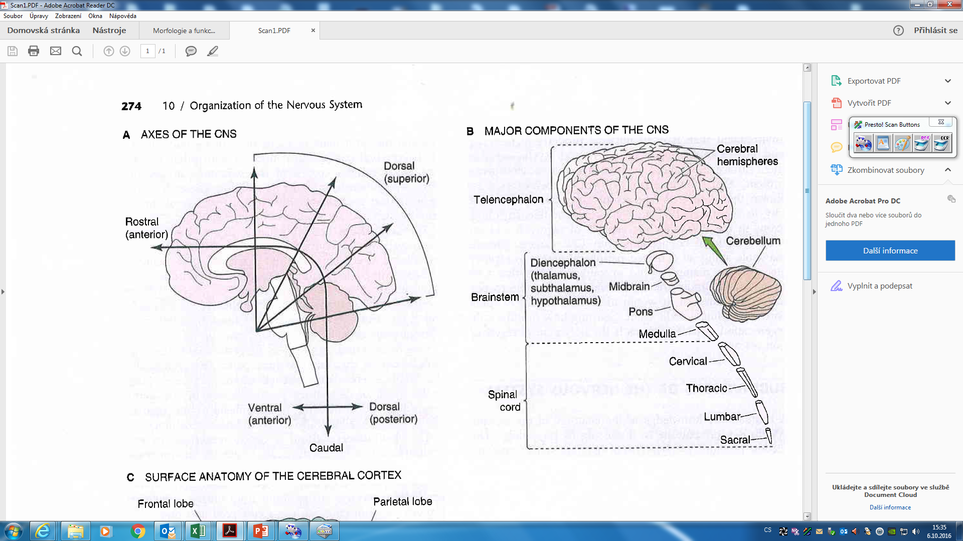

Slide 15
AUTONOMNÍ (VEGETATIVNÍ) NERVOVÝ SYSTÉM
Autonomní nervový systém je součástí periferního nervového systému, jehož úlohou je udržovat optimální vnitřní podmínky organismu (homeostázu).
Sympatický
Parasympatický
Enterický
nervový systém
Efektory tohoto systému jsou hladké svaly, srdeční sval, žlázy
Eferentní část reflexního oblouky při vegetativních reflexech se rozděluje
na část pregangliovou a postgangliovou

Slide 16
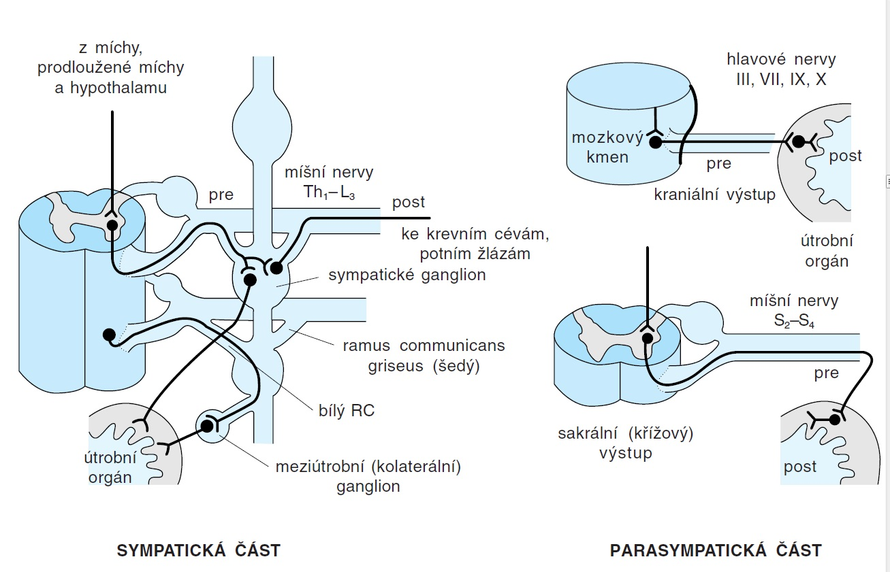
AUTONOMNÍ NERVOVÝ SYSTÉM

Slide 17
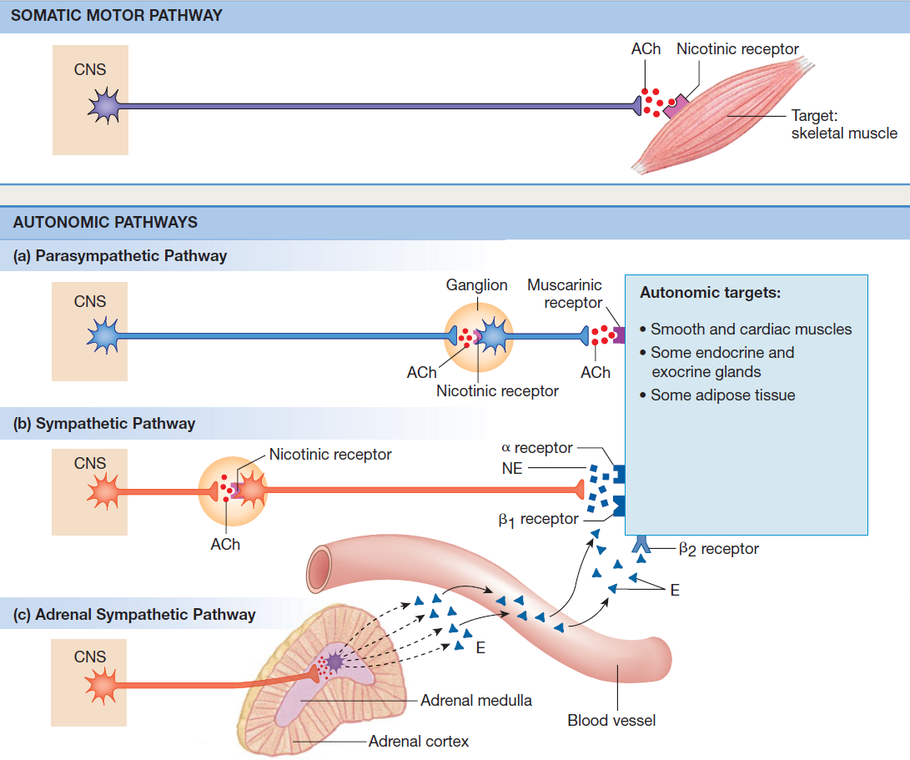
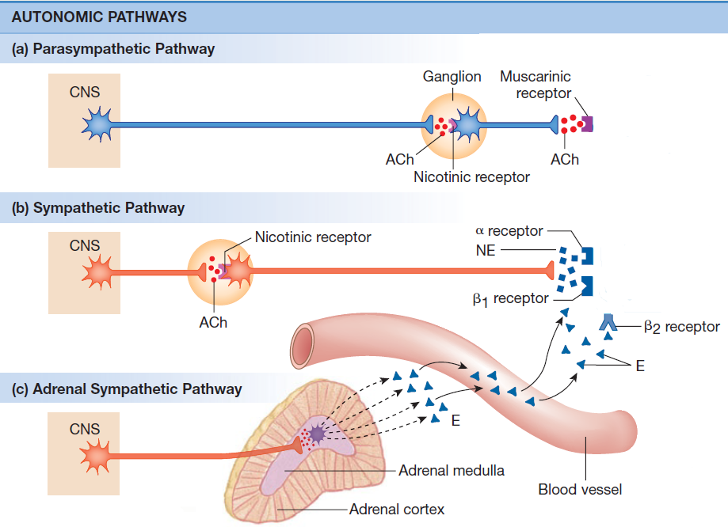
Autonomní NS versus SOMATICKÝ NS

Slide 18
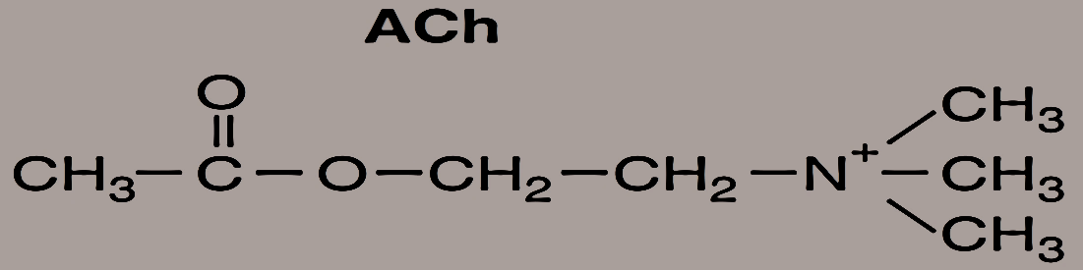
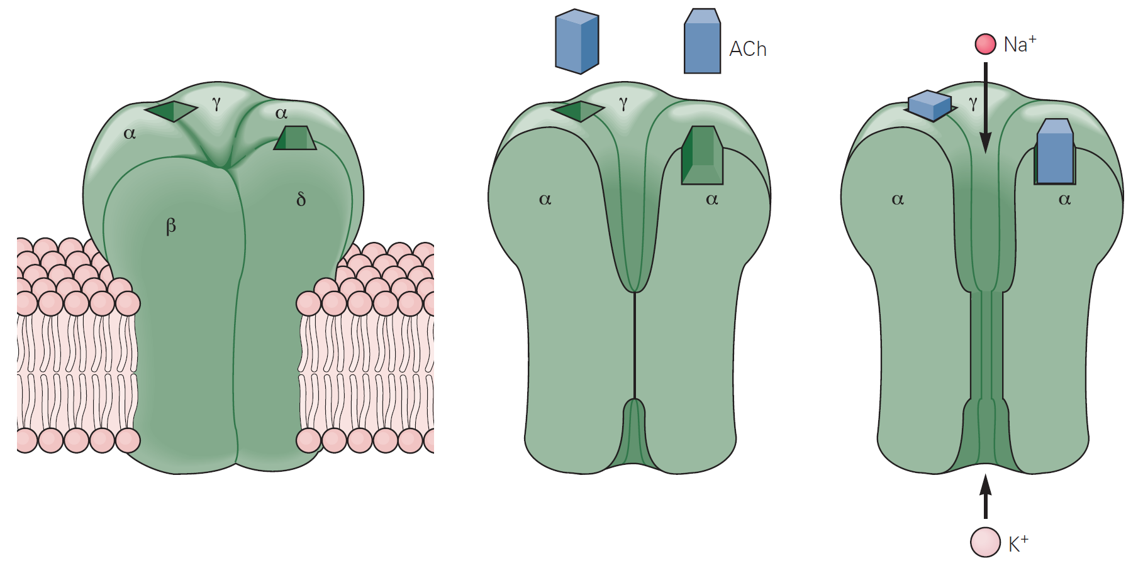
AUTONOMNÍ NERVOVÝ SYSTÉM
Pregangliová vlákna
• Sympatikus, Parasympatikus
Nikotinový receptor
– Nervový (N_{N}) a svalový (N_{M}) typ
– Excitace

Slide 19
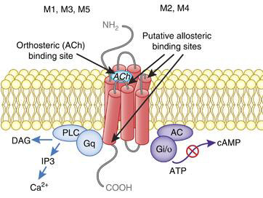
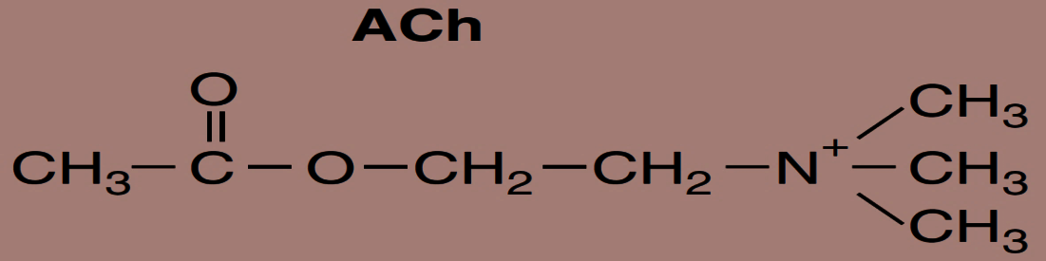
AUTONOMNÍ NERVOVÝ SYSTÉM
Postgangliová vlákna
• Parasympatikus
Muskarinový receptor
– Spřažený s G-proteinem
– Excitační (M₁, M₃, M₅)
– Inhibiční (M₂, M₄)

Slide 20
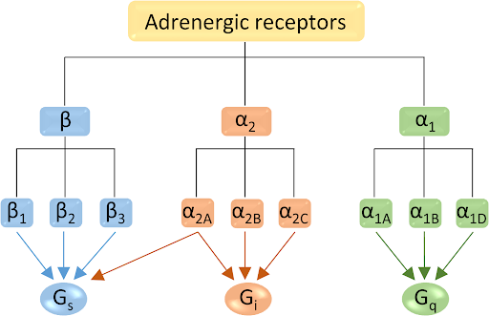
Autonomic nervous system
Postganglionic fibers
SNS
Adrenergic receptor
  G-protein coupled

Slide 21
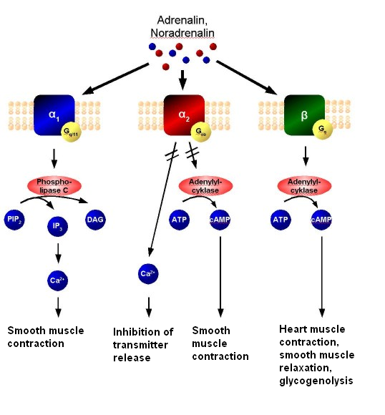
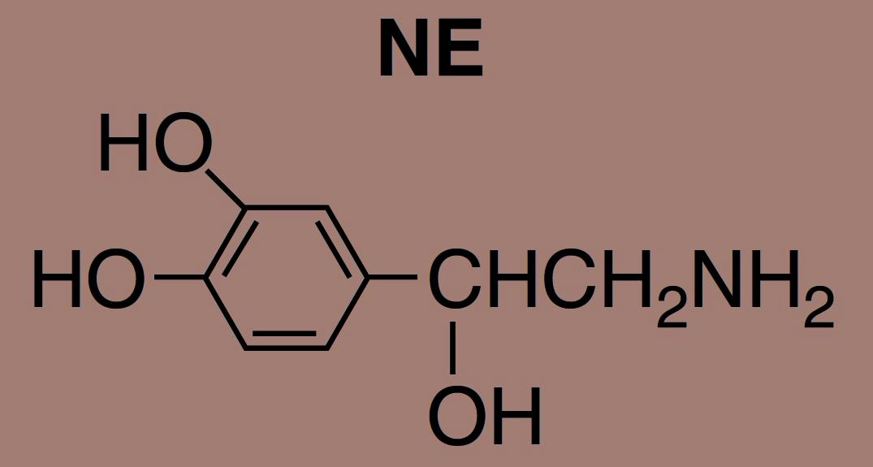
AUTONOMNÍ NERVOVÝ SYSTÉM
Postgandliová vlákna sympatiku
Adrenergní receptor
– Spřažený s G-proteinem
– Typ α – obecně excitační
– Typ β – obecně inhibiční

Slide 22
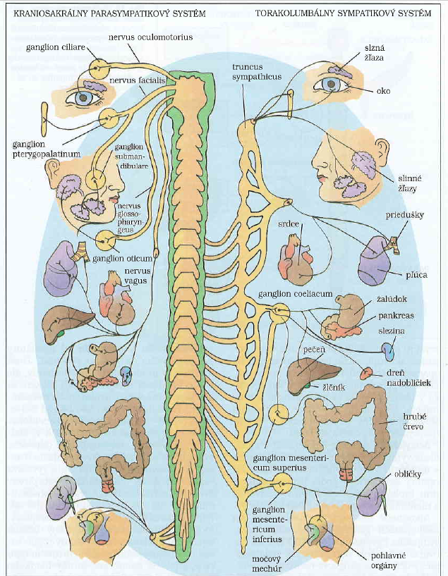

Slide 23
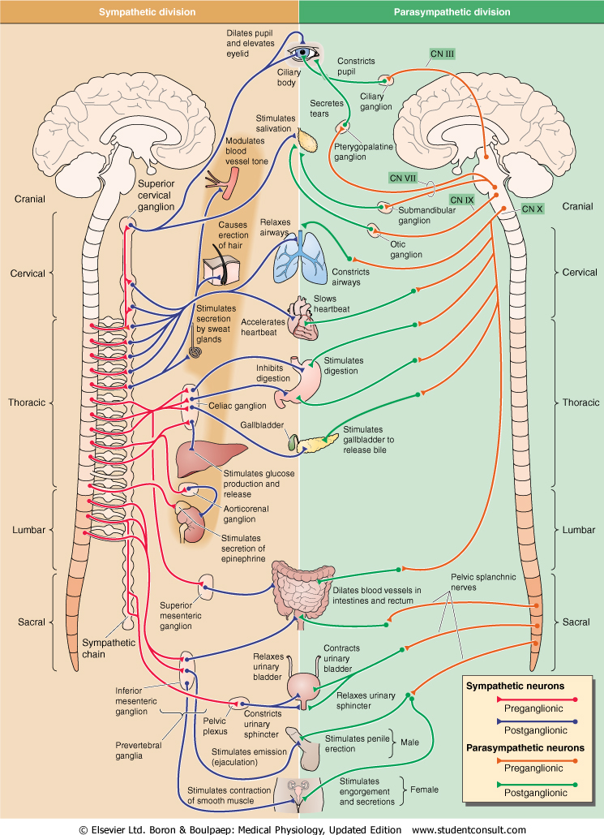
Sympathetic nervous system
Fight or flight response
Energy/store consumption
Preganglionic neuron
– Spinal cord
-Thoraco - lumbar system
Ganglia Paravertebral
Truncus sympathicus
Majority
Prevertebral
-Plexus aorticus
Mostly diffuse effect
Parasympathetic nervous system
Rest and digest response
Energy conservation/en. store production
Preganglionic neuron
– Brain stem and spinal cord
– cranio-sacral system
Ganglia
Close to target organs or intramurally
Mostly local effect

Slide 24
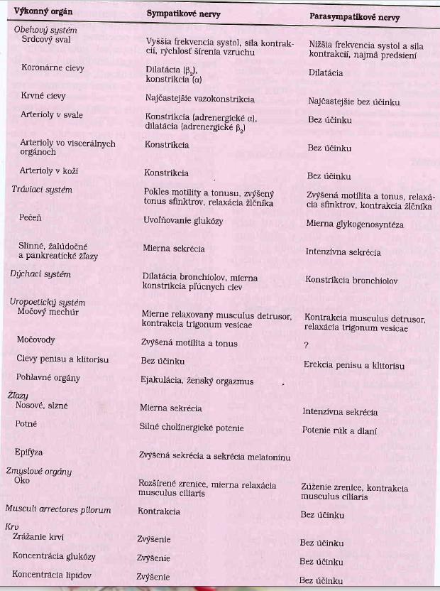

Slide 25
Funkce míchy a
Reflexy

Slide 26
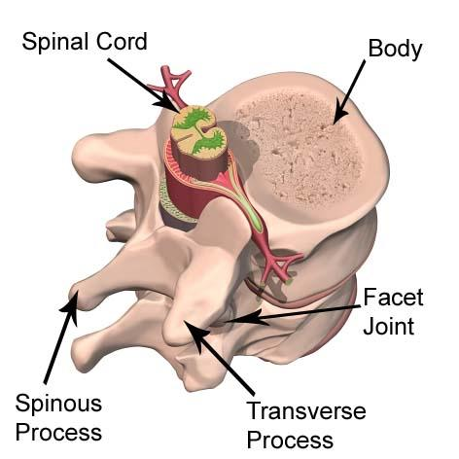
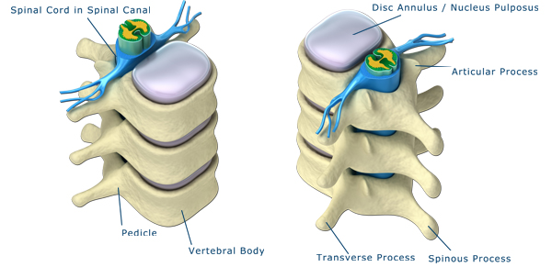
Funkce páteřní míchy
fylogeneticky nejstarší
funkce
  „koridor“ pro přenos informací mezi mozkem a orgány
  Nervové centrum pro zpracování míšních reflexů
Reflexy zprostředkované páteřní míchou jsou regulované/modifikované nadřazenými (fylogeneticky mladšími) nervovými centry, aby lépe sloužily funkci organismu jako celku (páteřní mícha je podřízena mozku)
Tělo obratle
Páteřní mícha
http://www.teachpe.com/anatomy/the_spine.php
http://anatomy4fitness.blogspot.cz/2013/04/stay-centered-your-guide-to-healthy.html

Slide 27
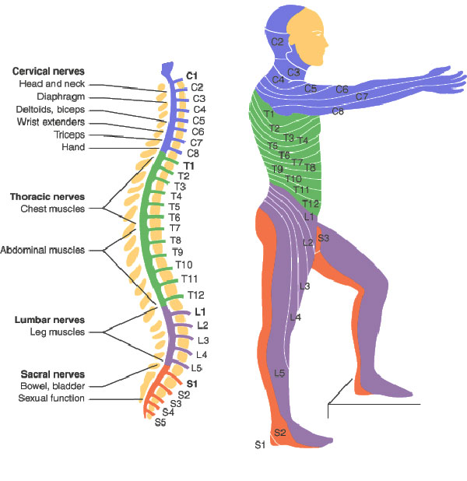
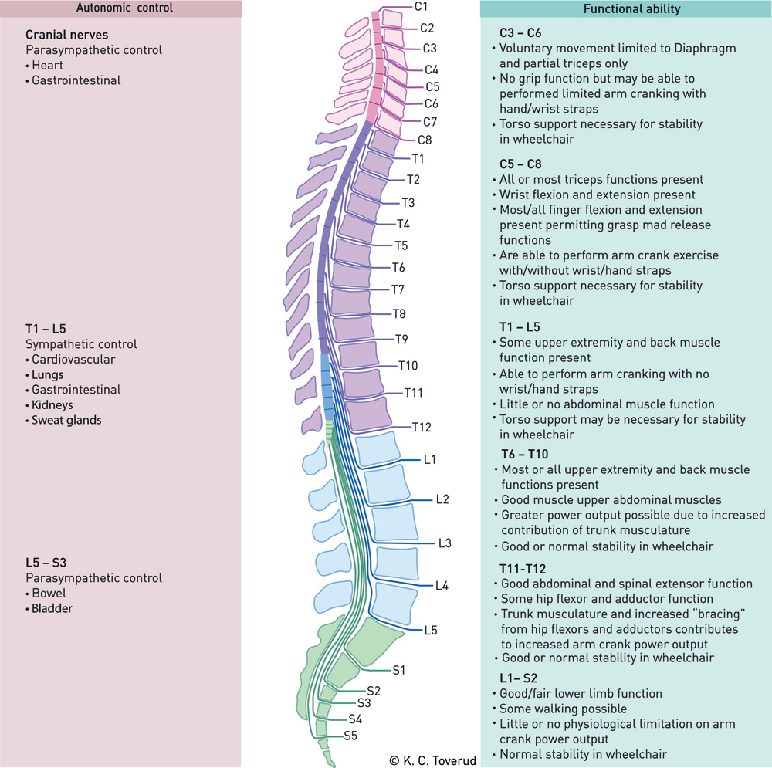
C1
Segmenty páteří míchy
C2
C2
C3
C4
C5
Z každého segmentu páteře
vycházejí míšní nervy,
které inervují příslušnou oblast těla
C – krční (cervikální) segmenty
Th – hrudní (thorakální) segmenty
L – bederní (lumbální) segmenty
S – kostrční (sakrální) segmenty
Páteřní mícha zasahuje jen do L1, níže pokračují pouze míšní nervy
Přerušení míchy – ztráta přenosu informace z mozku do příslušné části těla
Paraplegie - přerušení hrudní části míchy
Kvadruplegie – přerušení krční části míchy
C3
C6
C4
C7
C7
C6
C5
C8
T1
C8
T1
T2
T2
T3
T4
T3
T4
T6
T5
T5
T8
T7
T6
T9
T7
T10
T8
T11
T12
T9
L1
T10
S3
T11
L2
T12
L1
L3
L2
L4
L3
L4
L5
L5
S2
S1
S3
S4
S2
S5
http://boneandspine.com/spinal-cord-injury-levels/
S1

Slide 28
Stavba segmentu páteřní míchy
Zadní rohy
těla interneuronů
Dostředivá (aferentní) dráha orgán/receptor→CNS
Spinální ganglion
buněčná těla aferentních vláken
Bílá
hmota
Šedá hmota
Odstředivá (eferentní) dráha
CNS → orgán/efektor
Přední rohy
Buněčná těla eferentních drah (hlavně motoneuronů)

Slide 29
Reflex
Základní funkční jednotka činnosti CNS
Mimovolní, rychlá, stereotypní odpověď organismu na periferní podnět
Reflexní oblouk – soubor struktur zapojených do realizace reflexu
  Receptor
  Aferentní (dostředivá) nervová dráha
  Reflexní centrum
  Eferentní (odstředivá) nervová dráha
  Efektor (výkonný orgán)
Reflexní centrum – integrační centrum – interneurony a eferentní neuron přijímá informace nejen z receptoru, ale i z nadřazených center CNS
Čím více interneuronů, tím má CNS větší možnosti modifikovat reflexní odpověď
Reflexní oblouk je přesně anatomicky určený → diagnostika neurologických poranění
Účel reflexů
Ochrana - snížení intenzity podnětu, který představuje hrozící poškození tkáně
  (Např. reflexní odtažení ruky od rozpálených kamen vede ke snížení intenzity tepelného podnětu)
Korekce na změnu (nechtěné protažení svalu vede k jeho zkrácení na žádanou délku)
Zpětná vazba reflexního oblouku

Slide 30
podmíněné (naučené)
extracentrální
axonové, gangliové
červený dermatografismus
nepodmíněné (vrozené)
vznik reflexu
Centrum vyhodnocení reflexu
centrální
míšní
Např: napínací (patelární, bicipitární), flexorový reflex
Aferentace
mozkové
počet synapsí v oblouku
Eferentace
Vestibulookulární, pupilární reflex
Receptor
monosynaptické, polysynaptické
Efektor
exteroreceptory
proprioreceptory
somatické
Např: napínací, flexorový reflex
Např: flexorový, extenzorový reflex
kombinované
smyslové
autonomní
interoreceptory
Např: napínací (patelární, bicipitární), inverzně napínací
Např: kašlací reflex
Např: baroreflex, dávicí reflex
Např: vestibulookulární, zornicový, apnoický
Např: baroreflex, chemoreflex, gastro-ileální reflex

Slide 31
Klasifikace reflexů
Podle receptorů
  Proprioreceptorový – receptor je součástí efektorového orgánu
    (proprioreceptor – šlachové tělísko, svalové vřeténko, receptory v kloubech)
  Exteroreceptorový – efektorový orgán je jinde než receptor, může být více efektorových orgánů (exterorecepce tlaku, bolesti, tepla,…)
  Interoreceptorový (viscerální)
Podle efektorů
  Somatické
  Autonomní (vegetativní)
Podle získání reflexu
  Vrozené – nepodmíněné
  Získané – podmíněné
Podle toho, kde je centrum reflexu
  Centrální – centrum v CNS (mozek, mícha)
  Extracentrální – centrum mino CNS (gangliový, axonový reflex)
Podle počtu neuronů (počtu synapsí mezi aferentním a eferentním neuronem)
  Monosynaptické
  Polysynaptické – do reflexního oblouku je zařazen jeden a více interneuronů

Slide 32
Proprioreceptory - Svalové vřeténko a Golgiho tělísko
vlákno I_{a}
vlákno γ-motoneuronu
- inervuje kontraktilní část vřeténka
intrafuzální vlákna
vlákno
α-motoneuronu
vlákno I_{b}, II
Svalové vřeténko
regulace délky svalu
Extrafuzální vlákna (svalová vlákna)
Šlachové (Golgiho) tělísko
regulace svalového napětí

Slide 33
Napínací reflex
(monosynaptický, proprioreceptivní)
Regulace nechtěných změn délky svalu
Vyvolání reflexu:
Poklepem kladívka na šlachu dojde k pasivnímu (nechtěnému) natažení svalu. Podráždí se zakončení nervového vlákna I_{a}. Reakcí je reflexní zkrácení vlastního svalu.
tělo neuronu I_{a}
vlákno I_{a}
Svalové vřeténko
Natahovač (extenzor)
vlákno
α-motoneuronu
synapse
Vyšetřovací kladívko
Ohýbač (flexor)
Hlavní funkce: korekce svalového tonu, udržení vzpřímeného postoje, odolávání gravitaci (např. udržení polohy brady)

Slide 34
Napínací reflex
Regulace nechtěných změn délky svalu
Vyvolání reflexu:
Poklepem kladívka na šlachu dojde k pasivnímu (nechtěnému) natažení svalu. Podráždí se zakončení nervového vlákna I_{a}. Reakcí je reflexní zkrácení vlastního svalu.
tělo neuronu I_{a}
vlákno I_{a}
Svalové vřeténko
Natahovač (extenzor)
Inhibiční interneuron
vlákna
α-motoneuronu
Vyšetřovací kladívko
Aktivace inhibičního interneuronu vede k snížení aktivity α-motoneuronu inervujícího antagonistický sval → Relaxace antagonistického svalu
Ohýbač (flexor)

Slide 35
Napínací reflex – gama smyčka
Axony ze supraspinálních center
Pyramidové
dráhy
Extrapyramidové
dráhy
γ-motoneurony
mění délku svalových vřetének – korekce citlivosti vřeténka na protažení (zkrácení kontraktilního konce vřeténka zvyšuje jeho citlivost)
vlákno
γ-motoneuronu
Natahovač (extenzor)
Svalové vřeténko
vlákno
α-motoneuronu
Úmyslná kontrakce
Informace o kontrakci svalu z vyšších nervových center se dostává shodně k α-motoneuronům i γ-motoneuronům (α-γ-koaktivace) → kontrakce svalu i vřeténka,
→ citlivost svalového vřeténka zůstává konstantní
Ohýbač (flexor)

Slide 36
Inverzně napínací reflex - Golgiho (šlachové) tělísko
vlákno I_{b}, II
-
Inhibiční
interneuron
+
vlákna
α-motoneuronu
Excitační
interneuron
Natahovač (extenzor)
Funkce: regulace svalového napětí
(ochrana před odtržením šlachy)
Výrazně zvýšené svalové napětí vede k inhibici α-motoneuronu příslušných svalových vláken (zde extenzoru) a excitaci α-motoneuronu antagonistického svalu (zde flexoru)
(bisynaptický, somatický)
Šlachové tělísko
Ohýbač (flexor)

Slide 37
Flexorový (únikový) reflex
(exteroreceptorový, polysynaptický)
ascendentní dráha
interneuronu
Funkce: ochrana před vnějším poškozením
excitační
interneurony
Informace z exteroreceptoru je v míše přepojena přes několik interneuronů k α-motoneuronu příslušného flexoru
→omezení dalšího poškození tkáně
Aδ a C-vlákna od nociceptoru
extero-receptor (nociceptor)
descendentní dráha interneuronu
vlákno α-motoneuronu
flexor
Informace je ascendentními a descendentními drahami vedena k sousedním segmentům míchy
Díky většímu počtu interneuronů lze reflex více modulovat vyššími nervovými centry

Slide 38
Zkřížený extenzorový reflex
Aδ a C-vlákna
extenzory
Pravá
strana
Levá
strana
kontrakce
relaxace
flexory
kontrakce
relaxace
Silný podnět vede nejen k flexorovému reflexu, ale způsobí také extenzi druhé končetiny, která tak může být oporou proti pádu
Zkřížený, protože dochází k flexi postižené končetiny a extenzi druhé končetiny
Exteroreceptor (nociceptor)
Levá noha
Pravá noha

Slide 39
ascendentní dráhy
interneuronu
Pravá strana
Levá strana
Aδ a C-vlákna
Zkřížený extenzorový reflex:
komplexnější, zahrnuje více sousedních míšních segmentů
Více interneuronů umožňuje větší regulaci síly odpovědi
Exteroreceptor (nociceptor)
Inhibice extenzoru
Aktivace extenzoru
Aktivace flexoru
descendentní dráhy interneuronu
Inhibice flexoru
inhibiční
interneurony
excitační
interneurony
Inhibice extenzoru
Aktivace extenzoru
Aktivace flexoru
Inhibice flexoru

Slide 40
Shrnutí zmíněných míšních reflexů
Napínací reflex – korekce nechtěných změn délky svalu (slabší rychlé natažení svalu)
  Proprioreflex – proprioreceptor (svalové vřeténko) je součástí efektoru (kontrakce vlastního svalu)
  Monosynaptický
  Unilaterální (jednostranný), dostředivá dráha Ia
Inverzní napínací reflex – ochrana před natržením šlachy (silné natažení svalu)
  Proprioreflex – proprioreceptor (šlachové Golgiho tělísko) je součástí efektoru (relaxace vlastního svalu)
  Bisynaptický, unilaterální
  Dostředivá dráha Ib a II
Flexorový reflex – ochranný reflex proti poškození povrchových tkání (únikový reflex)
  Exteroreflex – exteroreceptor (nociceptor)
  Polysynaptický, unilaterální
  Flexe poškozené končetiny
  Aktivace sousedních míšních segmentů
Zkřížený extenzorový reflex – únikový reflex vznikající při silnějším podnětu
  Exteroreflex – exteroreceptor (nociceptor)
  Polysynaptický, bilaterální
  Flexe poškozené končetiny, extenze druhé končetiny
  Aktivace sousedních míšních segmentů

Slide 41
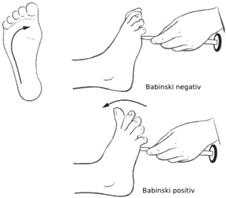
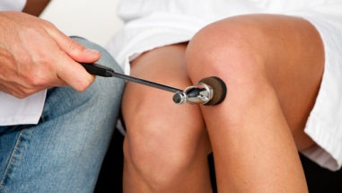
Příklady reflexů
Proprioceptivní reflexy (míšní reflexy)
  Patelární, Achilovy šlachy, bicipitární, tricipitární,….
Exteroceptivní reflexy
  korneální (podráždění rohovky vyvolá mrknutí)
  Epi-, mezo- a hypogastrický (stah břišního svalstva po podráždění hrotem vyšetřovacího kladívka)
  Plantární – podráždění plosky nohy vyvolá plantární flexi a abdukci prstů (pozůstatek po chápavé noze)
  Babinského fenomén – vyvolávání plantárního reflexu vede k opačné odpovědi – dorzální flexe a roztažení prstů nohy – při poškození pyramidových drah
http://www.123rf.com/photo_9045586_the-neurologist-testing-knee-reflex-on-a-female-patient-using-a-hammer.html
http://www.wikiskripta.eu/index.php/Babinsk%C3%A9ho_reflex

Slide 42
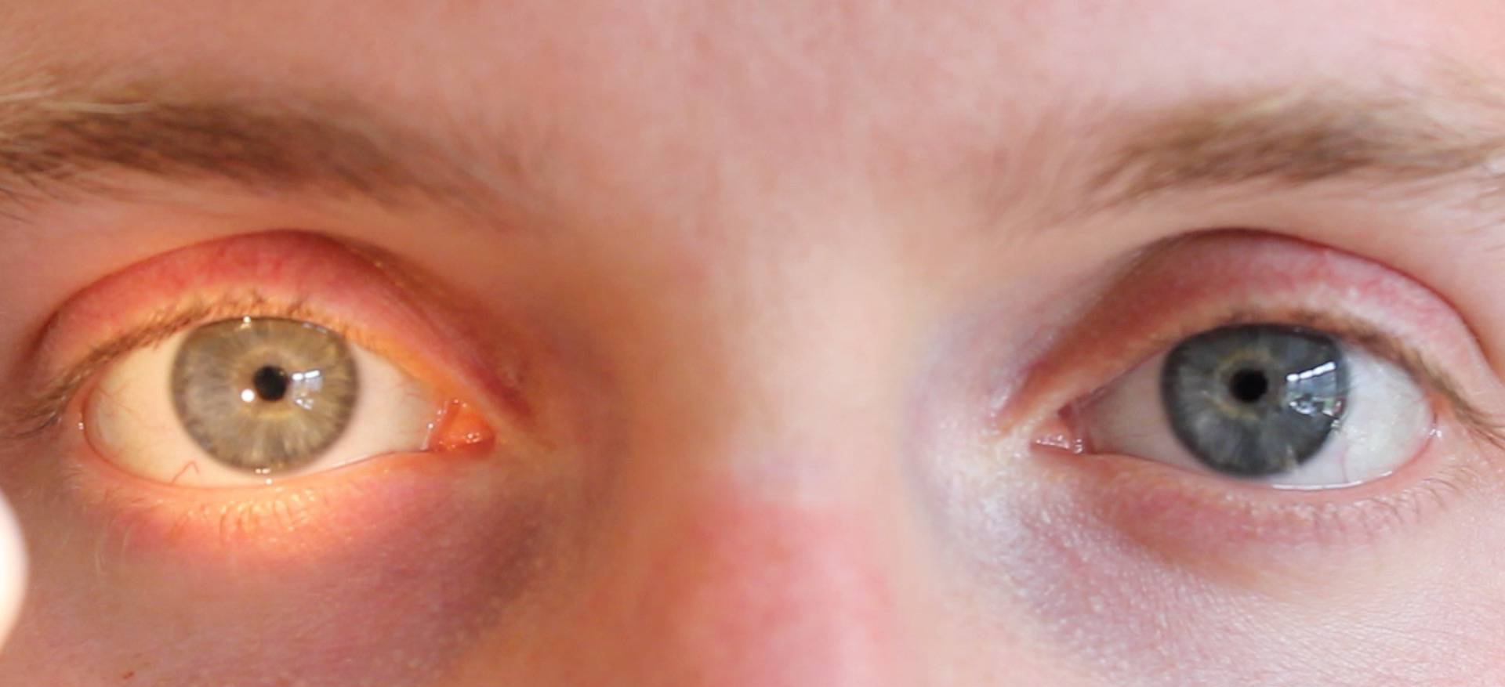
Příklady reflexů
Některé smyslové reflexy
Zornicové reakce
  Reakce na světlo – zúžení (mióza) osvícené zornice i zornice neosvícené (symetricky)
  Konvergence - přiblížení prstu k oku vede k zúžení zornice
  Reakce na bolest – silná bolest vede k rozšíření zornice (mydriáza)
Vestibulookulární reflex – při pohybu s hlavou dochází k rotaci očních bulbů v opačném směru
http://geekymedics.com/eye-examination-osce-guide/

Slide 43
Vyšetřování reflexů
Důvod:
Topologie poškození - reflexní dráha je přesně anatomicky daná. Porucha ve vybavitelnosti reflexu je známkou poškození nervových drah nebo integračních center.
Snížená vybavitelnost může nastat i při hypofunkci štítné žlázy (pomalejší vedení vzruchu)
Diagnostika mozkové smrti – např. zornice jsou dilatované a nereagují na osvit, chybí vestibulookuálrní reflex, …
Hodnotíme:
Vybavitelnost reflexu – je-li reflex vybavitelný (může chybět v určitém procentu i u zdravých jedinců)
Kvantitativní změny – jaká je síla odezvy (hypo-, hyper-reflexie)
Kvalitativní změny – dostáváme-li očekávanou odpověď, případně dostáváme-li opakovaně jinou odpověď
Symetrie reflexu – u oboustranných reflexů hodnotíme, jestli je odpověď na obou stranách těla stejná
Chybějící reflex je menší zlo, než kvalitativní změny reflexu
Zesilovací manévry – umožňují zlepšit vybavitelnost reflexu – zvýšení antagonistického svalu nebo odvedení pozornosti vyšetřovaného

Slide 44
Mono nebo bisynaptické reflexy
Jsou rychlé a jejich odpověď je stále stejná
Obvykle fungují na principu vše nebo nic
Polysynaptické reflexy
Čím více nervových center se zapojuje do reflexu, tím větší jsou rozdíly v intenzitě a charakteru odpovědi
Čím silnější je podnět, tím silnější je odpověď (slabé dráždění dýchacích cest vyvolá slabé pokašlávání, silné dráždění pak záchvat kašle)
Čím silnější je podnět, tím rychlejší je odpověď (silný podnět vyvolá okamžité zakašlání)
Síla a rychlost odpovědi reflexu vzniká díky časové i prostorové sumaci AP aferentních drah
Iradiace do více efektorů v závislosti na síle podnětu (silné podráždění dýchacích cest vede k zapojení více efektorů – kromě mezižeberních svalů ještě svaly bránice a břicha)

Slide 45
Vegetativní reflexy
Zprostředkované autonomním nervovým systémem – sympatikus, parasympatikus
Eferentní nervová dráha má jedno další přepojení v gangliu
Často jsou kombinovány se somatickými reflexy
příklady
Kašel (kombinace se somatickým reflexem)
Dávivý reflex
Baroreflex
Okulokardiální reflex – zpomalení srdeční frekvence při stlačení očních bulbů
Zornicové reflexy, atd…

Slide 46
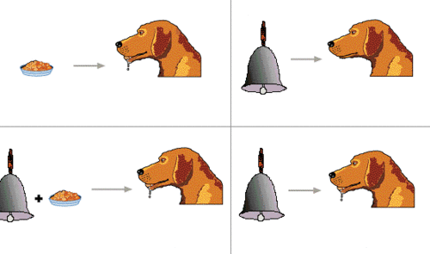
Nepodmíněné reflexy
Jsou vrozené a stereotypní, neměnné v průběhu života
Podmíněné reflexy
Naučené, složitější
Pro zachování reflexu je třeba opakování
https://scanlov14.wikispaces.com/Pavlov

Slide 47
Odkazy
Napínací reflexy https://www.youtube.com/watch?v=0sqCIzuotWo
Babinského a plantární reflex:
https://www.youtube.com/watch?v=HnX4bH1WRHQ
https://www.youtube.com/watch?v=iV_a2WSbdM8
Vyšetření mozkové smrti:
https://www.youtube.com/watch?v=Nty6bICZlyA
8:40 min https://www.youtube.com/watch?v=qiZBGFWvv4E&t=524s
Vestibulookulární reflex
https://www.youtube.com/watch?v=j_R0LcPnZ_w
Pupilární reflex 3:25
https://www.youtube.com/watch?v=aM0ipmW3ikc

